Slide 1
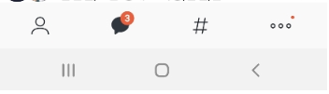
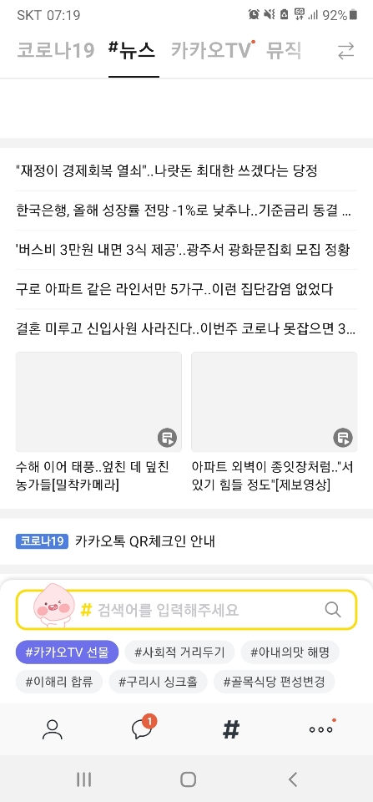
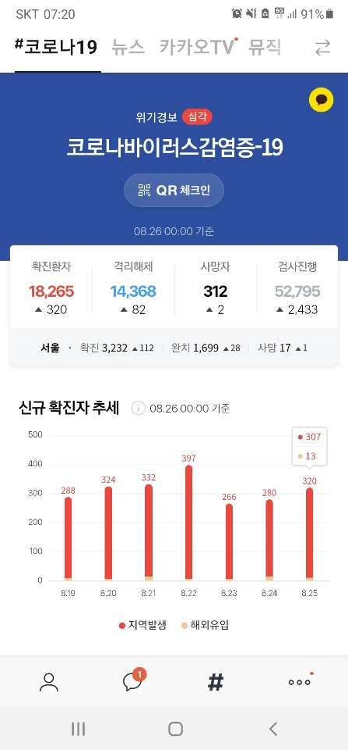
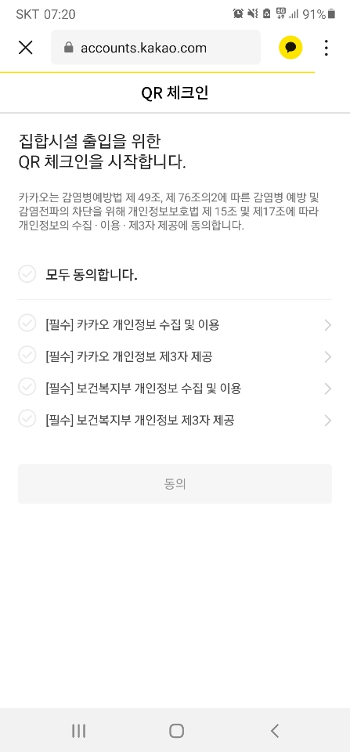
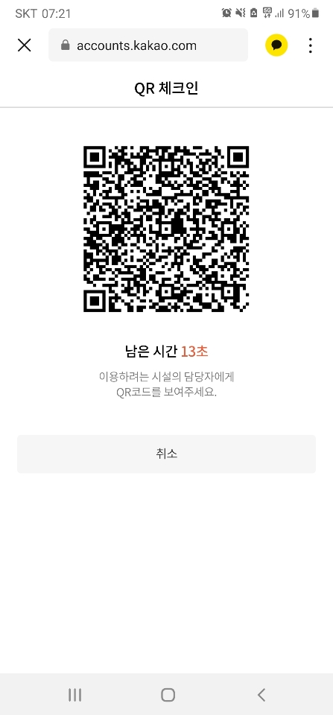
카카오톡 QR코드 생성 SYSTEM
1,대화창 # 클릭
2,상단 코로나 19 클릭
3,QR 체크인 클릭
4,정보동의서 클릭
5,QR코드 생성 완료
클릭
클릭
클릭
클릭
QR코드생성

